Slide 1
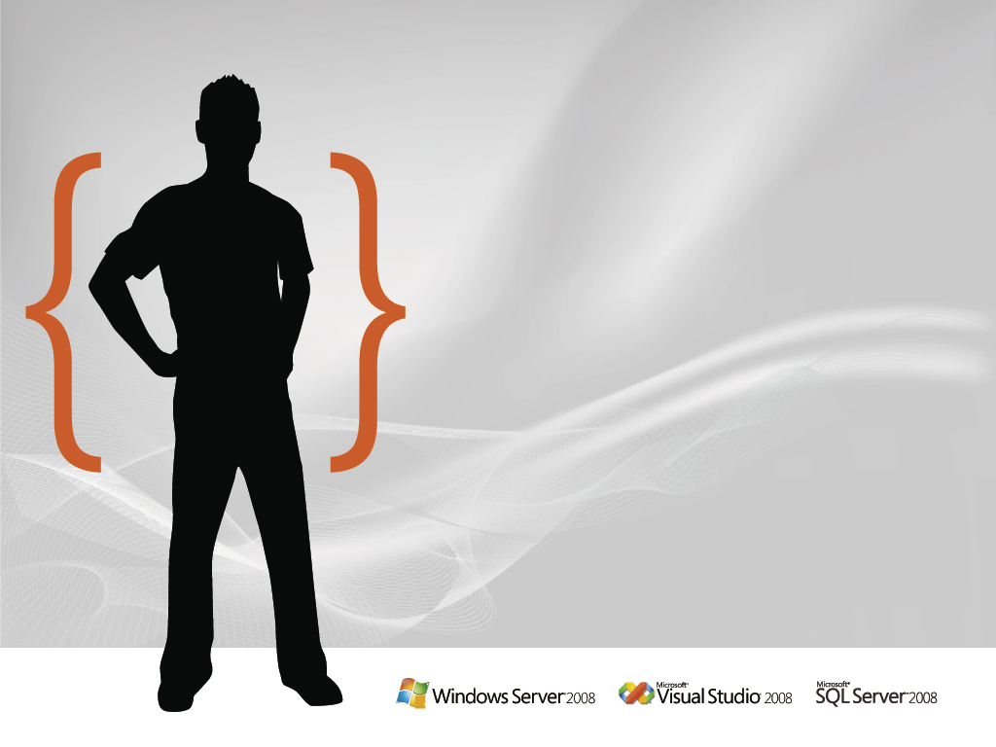
Desarrollo de aplicaciones todo terreno Introducción Miguel Angel Saez (Microsoft) 22 de Febrero de 2008

Slide 2
Agenda
Bienvenida - Introducción – Miguel Angel Sáez.
Integración de OBA y S+S – Miguel Angel Khouri
Break (15’)
Software Móvil y Servicios – Carlos Alejandro Perez
Drinks ☺

Slide 3
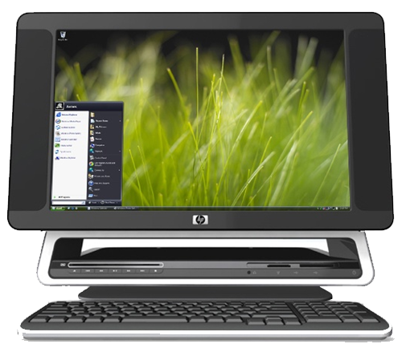

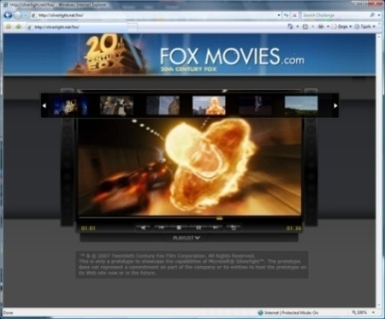







Múltiples plataformas de trabajo
Escritorio
Empresas
Web
Dispositivos

Slide 4
Plataforma | Pro | Con
Escritorio | - Experiencia rica - Alto uso de recursos - Extensibilidad | - Experiencia aislada
Empresa | - Estandares de calidad - SLA - Gobierno | Adopción Lenta Falta de agilidad Demasiado Legacy
Web | -Alcance -Innovación rápida | - Todas las transacciones son “haré lo que pueda” -Tienden a una UX común
Dispositivos | -Mobilidad -Acceso -Factor de forma | -Factor de forma puede degradar la experiencia

Slide 5



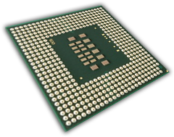

Siguiente generación de aplicaciones
SOFTWARE
LOCAL
Software +
Services
SERVICIOS
GLOBALES

Slide 6
Atributo | Influenciado por
Altos estándares y SLA | Empresa
Individualidad y experiencia rica | Escritorio
Alcance e innovación | Web
Hardware con factor de forma optimizado, mobilidad | Dispositivos

Slide 7
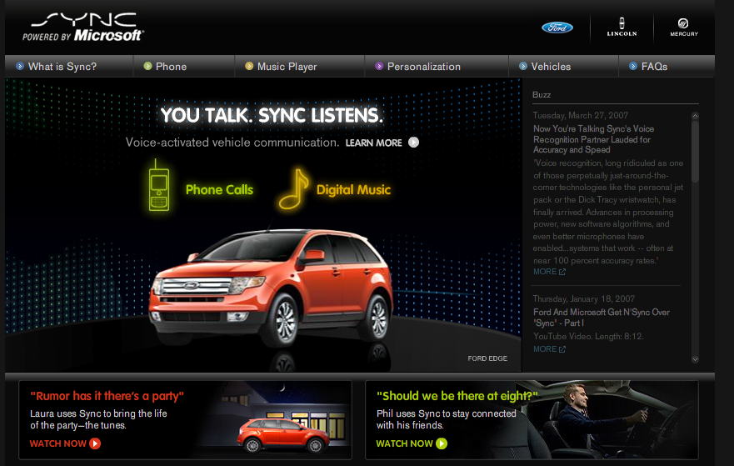
Nuevas Posibilidades
http://www.fordvehicles.com/sync/

Slide 8
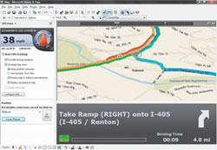

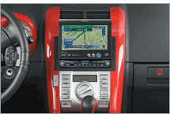
Weather
Trip
Traffic

Slide 9
Capacidades comunes - Plataforma
Tráfico
Clima
Ubicación
Identidad
Alertas

Slide 10
Capacidades comunes - Plataforma
Tráfico (Virtual Earth)
Clima (Weather Channel RSS)
Ubicación (Virtual Earth)
Identidad (OpenID, CardSpace)
Alertas (Live Alerts)

Slide 11
{
}
PROXIMOS EVENTOS
http://msdn2.microsoft.com/es-ar/
Conferencia Online MSDN*:
Desarrollando aplicaciones bajo la plataforma Internet Information Services 7.0 (nivel 200).
Martes 26 de febrero – 11 hs.
Consulta en la página local de MSDN, Sección Capacitación
* Utilizando Office Live Meeting

Slide 12
yo programo en .net
{
}
Visita el Estadio de Héroes
www.microsoft.com/conosur/estamosconlosheroes/futbol/
{
}
Sigue el camino de las Estrellas
www.dce2005.com
{
}
Suscríbete al MSDN Flash
www.microsoft.com/spanish/msdn/latam/msdnflash/
{
}
Se parte de la movida “Yo Programo en .NET”
www.microsoft.com/conosur/yoprogramo/

Slide 13
Muchas Gracias
{http://blogs.msdn.com/masaez}

